Slide 1


TRƯỜNG TIỂU HỌC PHÚC LỢI
TUẦN 25
Toán
Chia số có bốn chữ số cho số có một chữ số (T2)

Slide 2














Slide 3


Hi, mình là Mirei!
Các bạn hãy theo chân mình để cùng thực hiện thử thách ngày hôm nay nhé!

Slide 4


AI NHANH HƠN
Mirei!

Slide 5
1 022 x 6 = ?
Đáp án: 6 132
Mirei!

Slide 6
1225 x 3 = ?
Đáp án: 3 675
Mirei!

Slide 7

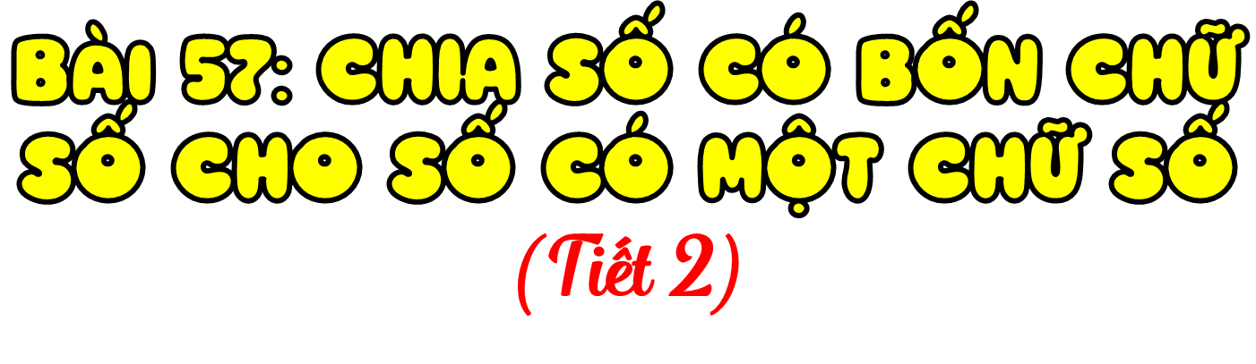
Toán
Nguyễn Thị Ái Quyên

Slide 8

Yêu cầu cần đạt
Thực hiện được phép chia số có bốn chữ số cho số có một chữ số.
Vận dụng giải các bài toán thực tế liên quan đến phép chia số có bốn chữ số cho số có một chữ số và bài toán giải bằng hai bước tính.

Slide 9


Slide 10
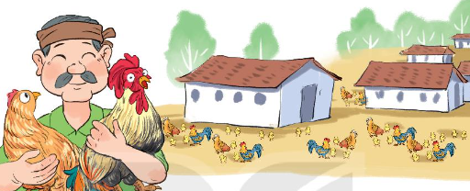
Tình huống
Phú ông có 9365 con gà. Về già ông muốn nghỉ ngơi nên đem đổi hết gà lấy thóc. Cứ 3 con gà đổi được 1 thúng thóc. Hỏi phú ông đổi được nhiều nhất bao nhiêu thúng thóc và còn thừa mấy con gà?

Slide 11
9 365 : 3 = ?
9 365
3
9 chia 3 được 3, viết 3
3 nhân 3 bằng 9, 9 trừ 9 bằng 0.
0
3
0
6
1
2
3
1
0
5
Hạ 3; 3 chia 3 được 1, viết 1.
1 nhân 3 bằng 3, 3 trừ 3 bằng 0.
2
Hạ 6; 6 chia 3 được 2, viết 2.
2 nhân 3 bằng 6, 6 trừ 6 bằng 0.
Hạ 5; 5 chia 3 được 1, viết 1.
1 nhân 3 bằng 3, 5 trừ 3 bằng 2.
9 365 : 3 = 3 121 (dư 2)

Slide 12
b) 2 249 : 4= ?
2 249
4
22 chia 4 được 5, viết 5.
5 nhân 4 bằng 20, 22 trừ 20 bằng 2.
2
4
0
9
5
6
2
Hạ 4, được 24; 24 chia 4 được 6, viết 6.
6 nhân 4 bằng 24,24 trừ 24 bằng 0.
1
Hạ 9, 9 chia 4 được 2, viết 2.
2 nhân 4 bằng 8, 9 trừ 8 bằng 1.
2 249 : 4 = 425 (dư 1)

Slide 13


Slide 14

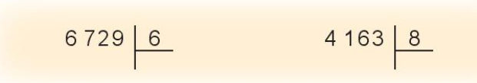
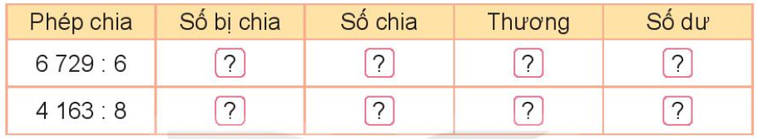
1
a) Tính
b) Số

Slide 15

1
a) Tính
6 729
6
4 163
8
0
6
1
6
1
1
2
1
5
2
0
1
2
0
3
0
9
3
3

Slide 16
1
b) Số
6 729
6
1 121
3
4 163
8
520
3

Slide 17

2
Đội quân của tướng Cao Lỗ có 6 308 người. Tướng quân muốn chia số người ấy thành các nhóm nhỏ, mỗi nhóm 7 người. Hỏi có thể chia thành bao nhiêu nhóm và con dư mấy người?
Thảo luận nhóm đôi và nêu các bước giải bài toán trên.

Slide 18


Bài 2:
Bài giải
Số nhóm và số người còn dư là:
6 308 : 7 = 901 (dư 1)
Đáp số: 901 nhóm dư 1 người.

Slide 19
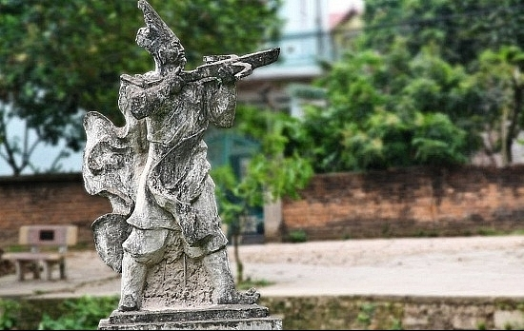
Tướng quân Cao Lỗ là một vị tướng giỏi của An Dương Vương. Theo truyền thuyết, ông là người chế tạo ra nỏ thần mỗi lần bắn được hàng trăm mũi tên.

Slide 20
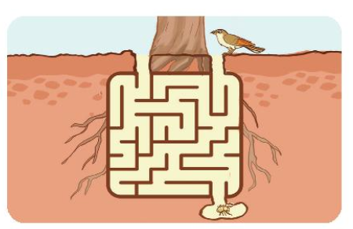
3
a) Một con kiến chúa có tuổi thọ là 9 490 ngày và gấp đôi tuổi thọ của ve sầu. Hỏi ve sầu có tuổi thọ là bao nhiêu ngày?
b) Tìm đường đi cho ve sầu chui lên mặt đất mà không gặp con chim?
Tóm tắt
9 490 ngày
Kiến chúa
Ve sầu
? ngày

Slide 21
Bài 3:
a)
Bài giải
Tuổi thọ của ve sầu là:
9 490 : 2 = 4 745 (ngày)
Đáp số: 4 745 ngày.

Slide 22
Trong thực tế, tuổi thọ của ve sầu rất đa dạng, chẳng hạn giống ve sầu Neotibicen (màu xanh) sống từ 2 đến 5 năm còn giống ve sầu Magicicada (màu đen nâu) có tuổi thọ từ 13 đến 17 năm. “Trứng nở thành ấu trùng con sẽ chui ngay xuống đất. Sau một thời gian dài ấu trùng ve sầu sẽ chui lên mặt đất, lột xác để ca hát và sinh sản trong một thời gian rất ngắn.”. Nhưng khi chui lên khỏi mặt đất, ve sầu sẽ phải đối mặt với nhiều loài ăn thịt.

Slide 23
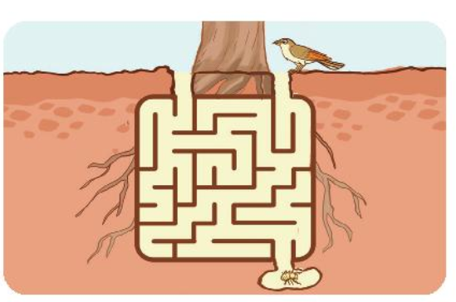
b)

Slide 24


